Slide 1

第三章
Android的事件处理
教师：代立云

Slide 2
本章学习要点：
5. 异步任务（AsyncTask）
1. 基于监听的事件处理
学习要点
4. Handler消息传递机制
2. 基于回调的事件处理
3. 响应系统设置的事件

Slide 3
3.1
Android事件处理概述
Notes:
Android提供两套强大的事件处理机制：
基于监听的事件处理：为Android界面组件绑定特定的事件监听器。
基于回调的事件处理：重写Android组件特定的回调方法或者重写Activity的回调方法。

Slide 4
3.2
基于监听的事件处理
Notes:
基于监听的事件处理是一种更“面向对象”的事件处理

Slide 5
3.2.1 监听的处理模型
主要涉及如下三类对象：
Event
Sourse
Event
Event
Listener
外部动作
事件
事件处理流程
③
④
Event Source（事件源）：事件发生的场所，通常就是各个组件。
Event（事件）：封装了界面组件上发生的特定事件（通常是一次用户操作）。
Event Listener（事件监听器）：负责监听事件源所发生的事件，并对各种事件作出相应的响应。
②
事件源
事件监听器
①
⑤
事件处理器
事件处理器
。。。
Notes:
Android的事件处理机制是一种委派式（Delegation）事件处理方式：普通组件（事件源）将整个事件处理委托给特定的对象（事件监听器）；当该事件源发生指定的事件时，就通知所委托的事件监听器，由事件监听器来处理这个事件。

Slide 6
3.2.1 监听的处理模型
基于监听的事件处理模型的编程步骤如下：
2
3
实现事件监听器类，该监听器类是一个特殊的Java类，必须实现一个XxxListener接口。
获取普通界面组件（事件源），也就是被监听的对象。
调用事件源的setXxxListener方法将事件监听器对象注册给普通组件（事件源）。
1

Slide 7
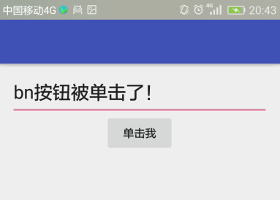
3.2.1 监听的处理模型
基于监听的事件处理有如下规则：
就是程序中的bn组件，其实开发者不需要太多的额外处理，应用程序中任何组件都可作为事件源。
事件源
Button bn = (Button) findViewById(R.id.bn);
就是程序中的MyClickListener类。监听器必须由程序员负责实现，关键是实现处理器方法。
事件监听器
class MyClickListener implements View.OnClickListener { public void onClick(View v) { EditText txt = (EditText) findViewById(R.id.txt); txt.setText("bn按钮被单击了！"); } }
注册监听器
只要调用事件源的setXxxListener（XxxListener）方法即可
bn.setOnClickListener(new MyClickListener());

Slide 8


3.2.2 事件和事件监听器
在上面的程序中为什么没有发现事件呢？
Android对事件监听模型做了进一步简化：如果事件源触发的事件足够简单，事件里封装的信息比较有限，那就无须封装事件对象，将事件对象传入事件监听器。
？
案例
键盘事件、触摸事件？

Slide 9
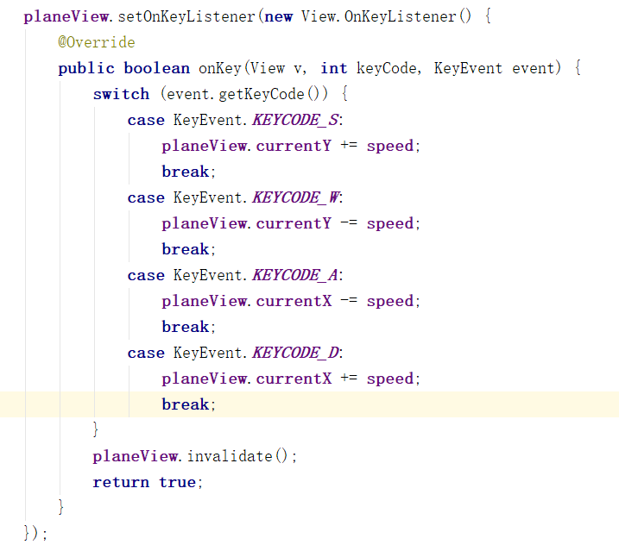
3.2.2 事件和事件监听器

Slide 10

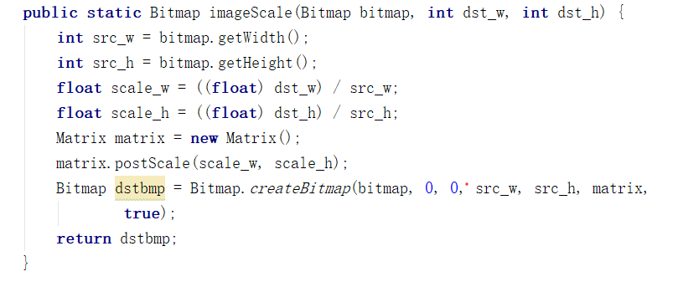
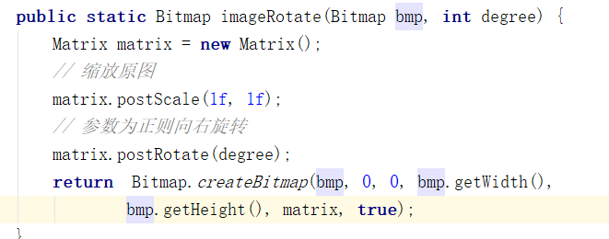

3.2.2 事件和事件监听器
多加一些小飞机
加旋转的效果

Slide 11
3.2.2 事件和时间监听器
实现事件监听器的几种形式：
内部类形式：将事件监听器定义成当前类的内部类；使用内部类可以在当前类中复用该监听器类；因为监听器类是外部类的内部类，所以可以自由访问外部类的所有界面组件。
外部类形式：将事件监听器定义成一个外部类（如果某个事件监听器被多个GUI界面所共享，而且主要是完成某种业务逻辑的实现）。
Activity本身作为事件监听器类：让Activity本身实现监听器接口，并实现事件处理方法。
匿名内部类形式：使用匿名内部类创建事件监听器。
Notes:
使用外部类定义事件监听器的形式比较少见，主要有如下两个原因：
事件监听器通常属于特定的GUI界面，定义成外部类不利于提高程序的内聚性；
外部类形式的事件监听器不能自由访问创建GUI界面的类中的组件，编程不够简洁。
使用Activity本身作为事件监听器类的两个缺点：
这种形式可能造成程序结构混乱，Activity的主要职责应该是完成界面初始化工作，但此时还需包含事件处理器的方法，从而引起混乱。
如果Activity界面类需要实现监听器接口，让人感觉比较怪异。

Slide 12
3.3
基于回调的事件处理

Slide 13
3.3.1 回调机制与监听机制
回调机制
boolean onKeyDown(int KeyCode, KeyEvent event)：按下某个按键时触发该方法。
boolean onTouchEvent(MotionEvent event )：触发触摸屏幕事件时触发该方法。
。。。
Android的事件监听机制是一种委派式（Delegation）事件处理方式：普通组件（事件源）将整个事件处理委托给特定的对象（事件监听器）；当该事件源发生指定的事件时，就通知所委托的事件监听器，由事件监听器来处理这个事件。
对于回调的事件处理模型来说，事件源和事件监听器是统一的，或者说事件监听器完全消失了，当事件源发生特定事件时，该事件还是由事件源本身进行处理，即当用户在GUI组件上激发某个事件时，组件自己特定的方法将会负责处理该事件。
监听机制
事件处理的回调方法

Slide 14
3.3.2 基于回调的事件传播
基于回调的事件处理方法都有一个boolean类型的返回值，用于标识该处理方法是否能完全处理该事件。
返回值
true
表明该处理方法已完全处理该事件，该事件不会传播出去。
表明该处理方法并未完全处理该事件，该事件会传播出去。
false

Slide 15
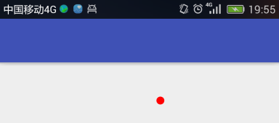
3.3.3 重写onTouchEvent方法响应触摸屏事件
案例：通过回调实现跟随手指的小球
基于监听的事件处理模型的优势：
1
CustomView
分工更明确、有更好的可维护性。
2
保证基于监听的事件监听器会被优先触发。
回调的好处
通过view提供事件处理的回调方法，可以很好地把事件处理方法封装在该view内部，从而提高程序的内聚性。
Notes:
基于回调的事件处理更适合于应付那种事件处理逻辑比较固定的View

Slide 16
3.4
响应系统设置的事件

Slide 17
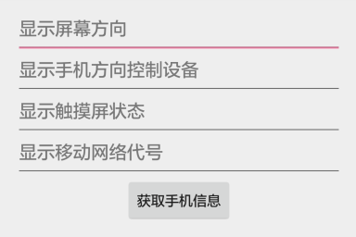
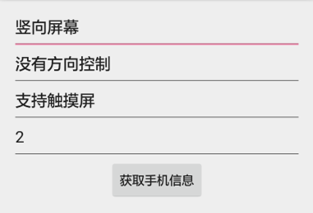
Configuration
用于描述手机设备上的配置信息，这些配置信息既包括用户特定的配置项，也包括系统的动态设备配置。
Configuration对象的常用属性：
Public int keyboard：获取当前设备所关联的键盘类型。
Public int mcc：获取移动信号的国家码。
Public int navigation：判断系统上方向导航设备的类型。
Public int orientation：获取系统屏幕的方向。
Public int touchscreen：获取系统触摸屏的触摸方式。
获取系统的Configuration对象
Configuration cfg = getResources().getConfiguration();

Slide 18
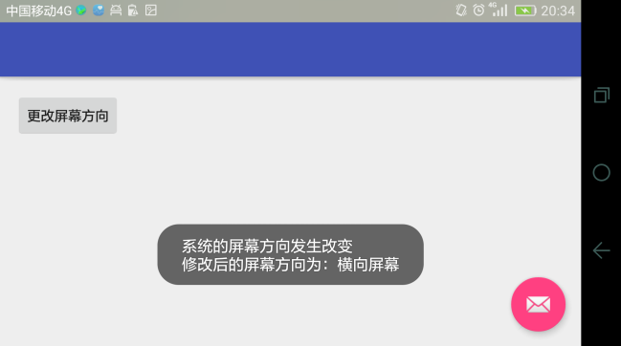
重写onConfigurationChanged方法响应系统设置更改
如果程序需要监听系统设置的更改，则可以考虑重写Activity的onConfigurationChanged(Configuration newConfig)方法，该方法是一个基于回调的事件处理方法：当系统设置发生更改时，该方法会被自动触发。
案例：监听屏幕方向的改变

Slide 19
3.5
Handler消息传递机制
Notes:
为解决操作UI组件可能导致的线程安全问题，Android定制了一条简单的规则：只允许UI线程修改Activity里的UI组件。这样就导致新启动的线程无法动态界面组件的属性值。
当程序第一次启动时，Android会同时启动一条主线程（Main Thread）,主线程负责处理与UI相关的事件，如用户的按键事件、用户接触屏幕的事件及屏幕绘图事件，并把相关的事件分发到对应的组件进行处理。所以，主线程通常又被叫做UI线程。
在实际开发中，需要新启动的线程周期性地改变界面组件的属性值，这就需要借助于Handler的消息机制来实现。

Slide 20
Handler类简介
让新启动的线程周期性地改变界面组件的属性值。
一 Handler类的主要功能有两个。
？
在新启动的线程中发送消息
在主线程中获取、处理消息
何时发送消息
何时处理消息
通过回调的方式让主线程能“适时”地处理新启动的线程所发送的消息。
重写Handler类中处理消息的方法，当新启动的线程发送消息时，消息会发送到与之关联的MessageQueue，而Handler会不断从MessageQueue中获取并处理消息。

Slide 21
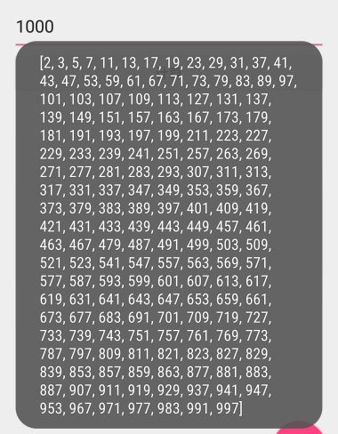

Handler、Loop、MessageQueue
与Handler一起工作的组件。
二 Handler、Looper、MessageQueue各自的作用。
Looper：每个线程中只有一个Looper，它负责管理MessageQueue，会不断地从MessageQueue中取消息，并将消息分给对应的Handler处理。
MessageQueue：由Looper负责管理，它采用先进先出的方式来管理Message。
Handler：它能把消息发送给Looper管理的MessageQueue，并负责处理Looper分给它的消息。
新线程加
入这两句
案例：使用新线程计算质数

Slide 22
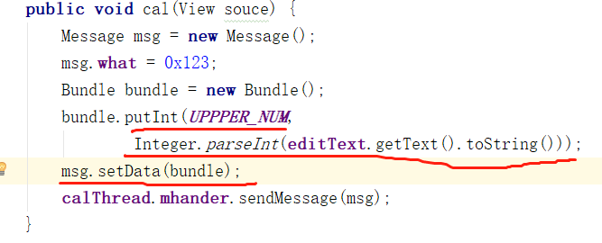
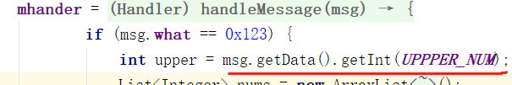
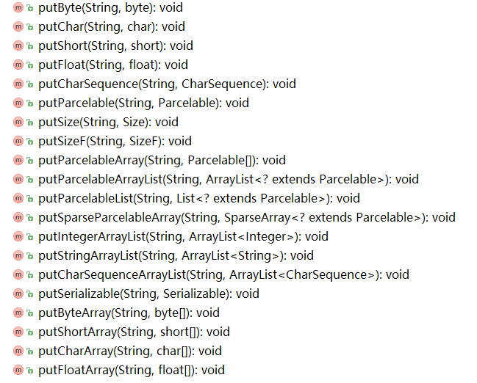
Handler Message
发送信息
接受信息
发送其它
类型的信息

Slide 23
3.6
异步任务（AsyncTask）

Slide 24
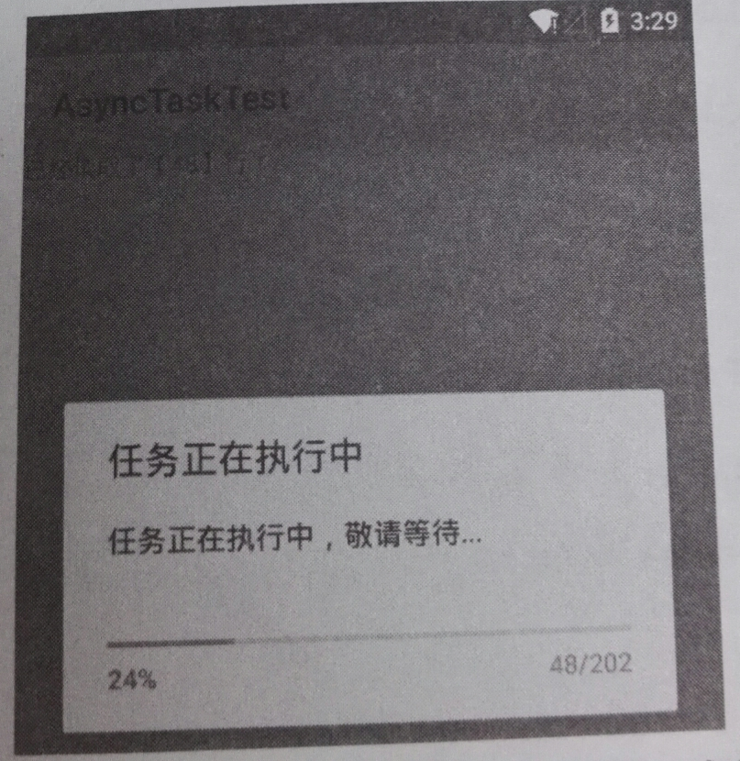
异步任务
必须在UI线程中创建AsyncTask的示例。
必须在UI线程中调用AsyncTask的execute()方法
AsyncTask的onPreExecute()…..方法不应该由程序员代码调用，而是Android系统调用。
每个AsyncTask只能被执行一次，多次调用将会引发异常。
Notes:
异步的好处，就是把一些东西，特别是耗时间的东西扔到后台去运行了，doInBackground，程序可以继续做自己的事情，防止程序卡在那里失去响应。
同步执行的话，就是程序会呆板地从头执行到尾，耗时间的东西不执行完，程序不会继续往下走，等待时间长的话，有时候就会造成失去响应了。

Slide 25
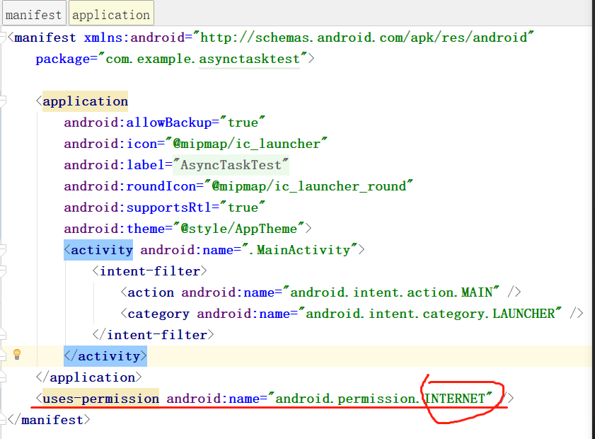
异步任务

Slide 26
3.7
本章小结
重点掌握Android的两种事件处理机制
基于回调的事件处理（回调方法）
基于监听的事件处理（监听器接口）
介绍了重写onConfigurationChanged方法响应系统设置更改
使用Handler对象实现在子线程中更新界面组件
详细介绍了Handler、Looper、MessageQueue之间的关系及工作原理
Android的事件处理

